Slide 1
MBA · QUATRO NORTE CONSULTING · GRUPO 01
Custo anual de manutencao por carreta
Fatores determinantes e modelagem do custo anual (CAD/ano, real) da frota
propria de leasing/rental no Canada — janela 2020–2025
Marlon Wenzel · Jeison Lima · Rodrigo Queiroz · Giovani Cani

Slide 2
01 · CONTEXTO
A empresa e a operacao
• Empresa de leasing/rental de carretas no Canada (secas e refrigeradas, ate 53').
• Manutencao propria: oficinas registram ordens de servico com mao de obra e pecas.
• Todos os custos em dolares canadenses (CAD); operacao integralmente no Canada.
• Objetivo de negocio: apoiar orcamento anual e priorizacao de manutencao da frota.
• Fonte unica do estudo: base consolidada de OS 'fato_wo_ml' (2020–2025).
9859
Carretas
223.590
Ordens de servico
CAD 82.428 mi
Custo interno (real)
2020–2025
Periodo

Slide 3
02 · PROBLEMA
A pergunta de pesquisa
Quais fatores mais influenciam o CUSTO ANUAL de manutencao por carreta —
e como estima-lo a partir das caracteristicas operacionais, historicas e estruturais da frota?
• Variavel de interesse: custo anual de manutencao por carreta (CAD/ano), em valores reais.
• Grao de analise: carreta × ano.
• Escopo: todo o custo interno absorvido pela empresa (preventiva + corretiva).
• Correcao monetaria obrigatoria pela inflacao canadense (CPI) para comparar anos em termos reais.

Slide 4
03 · OBJETIVOS
Objetivo geral e especificos
Geral: analisar os fatores que influenciam o custo anual de manutencao por carreta (CAD, corrigido pela inflacao), identificando as variaveis de maior capacidade explicativa e desenvolvendo modelos estatisticos e de ML para estima-lo.
• Consolidar a analise a partir da base unica de OS (etapa de preparacao ja realizada).
• Definir a variavel resposta anual e corrigi-la pelo CPI do Canada.
• Realizar EDA rigorosa (univariada, relacao com Y, ranking) das variaveis candidatas.
• Selecionar variaveis de forma fundamentada (associacao, multicolinearidade, dominio).
• Desenvolver e avaliar modelos estatisticos e de Machine Learning (split temporal).

Slide 5
04 · HIPOTESES
Hipoteses de trabalho
hipotese | enunciado | veredito
H1 | Idade da carreta eleva o custo anual | Nao suportada (efeito direto fraco)
H2 | Maior uso/quilometragem eleva o custo anual | Suportada
H3 | Historico de manutencao preve o custo futuro | Suportada
H4 | Caracteristicas do ativo influenciam o custo | Suportada
H5 | Regiao/operacao influencia o custo | Parcial (efeito fraco)
(fora de escopo) | Contrato (duracao/tipo) influencia o custo | Nao testavel nesta etapa
Hipoteses adaptadas a unidade anual e a fonte unica; hipoteses de contrato ficaram fora de escopo (dados ausentes).

Slide 6
05 · REFERENCIAL TEORICO
O que a literatura mostra
• Katreddi et al. (2023) — ML para custo de manutencao por milha em caminhoes (Super Learner, R²=97%); variaveis operacionais e ensembles capturam relacoes nao lineares.
• Katreddi et al. (2023) — Mixed Effects Random Forest: captura diferencas sistematicas entre grupos de ativos; motiva incluir categoricas (subtipo, montadora, reefer).
• Sun et al. (2024) — previsao por dados historicos de manutencao; reforca que o historico e insumo suficiente para prever custos futuros.
• Adekitan et al. (2018) — ANN com R=0,766; sinal preditivo de variaveis de uso mesmo com dados limitados.
As referencias favorecem modelos de arvore/ensemble, coerente com os resultados deste estudo.

Slide 7
06 · BASE DE DADOS
Base consolidada unica (Single Source of Truth)
• Fonte unica: fato_wo_ml_2020-01-01_to_2025-12-31.csv (1 linha = 1 OS).
• Extracao SQL, modelo estrela, joins e feature engineering: ETAPA ANTERIOR de preparacao.
• O estudo NAO reconstroi a base, nao refaz joins nem o feature engineering.
• 223.590 OS · 9859 carretas · 2020–2025.
• VMRS: codigo padronizado do sistema reparado (PM, freios, pneus, reefer...).
Arquitetura metodologica
Base consolidada (CSV)
↓ Validacao de qualidade
↓ Variavel resposta anual
↓ Correcao CPI Canada
↓ EDA (uni/bivariada)
↓ Correlacao e testes
↓ Multicolinearidade/VIF
↓ Ranking
↓ Selecao de variaveis
↓ Modelagem (estat.+ML)
↓ Avaliacao / discussao

Slide 8
07 · VARIAVEL RESPOSTA
Y = custo anual de manutencao por carreta
Y = soma do custo interno da carreta no ano (CAD), deflacionado pelo CPI Canada (dez/2025)
Grao: carreta × ano
• Media CAD 1673.72/ano · mediana CAD 812.55/ano · p90 CAD 4221.76.
• Assimetria 3.79 (cauda longa), tratada por log1p e modelos robustos.
• Apenas 3.23% de carreta-anos com custo zero: o grao anual praticamente elimina a zero-inflacao.
• Custo interno total: CAD 77.18 mi nominal / CAD 82.428 mi real (dez/2025).

Slide 9
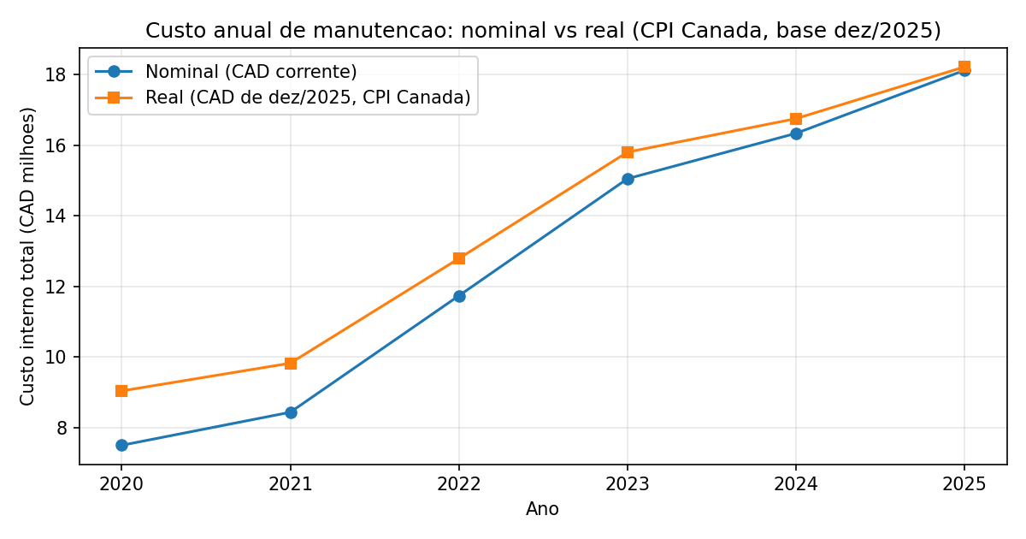
08 · CORRECAO PELA INFLACAO
Custos reais pelo CPI do Canada
• Todos os custos em CAD, corrigidos pelo CPI all-items do Canada (StatCan, vetor v41690973).
• Base de comparacao: dezembro de 2025.
• Inflacao acumulada no periodo: ~20% (2020→2025).
• A correcao isola mudancas REAIS de custo da mera perda do poder de compra.
• O deflator e canadense (CPI), coerente com custos registrados em CAD.

Slide 10
VARIAVEIS
Dicionario das variaveis candidatas
Universo derivavel da fonte unica (~25 variaveis). Variaveis de contrato/mao de obra/pecas exigiriam outras tabelas e ficam fora de escopo.
variavel | tipo / papel
id_carreta | id
ano | temporal
custo_ano_nominal | monetaria (nominal)
n_os_ano | operacional/componente de Y
n_sistemas_vmrs_distintos_ano | operacional
share_pm_ano | operacional
vmrs_predominante_ano | operacional (cat.)
km_acumulado_fim_ano | exposicao
km_rodado_ano | exposicao
regiao_operacao | geografica (cat.)
provincia_estado | geografica (cat.)
cod_montadora | ativo (cat.)
descricao_carreta | ativo (cat.)
ano_modelo | ativo (quant.)
variavel | tipo / papel
eixos | ativo (quant.)
comprimento | ativo (quant.)
flag_refrigerado | ativo (cat.)
tailgate_flag | ativo (cat.) - REMOVIDA
unit_subtype | ativo (cat.)
tire_size | ativo (cat.)
suspension_type | ativo (cat.)
new_used_indicator | ativo (cat.)
idade_carreta | ativo derivada (quant.)
n_os_ano_anterior | historico defasado
n_os_acum_ate_ano_anterior | historico defasado
anos_ativo_ate_ano_anterior | historico defasado

Slide 11
EDA
Estatisticas descritivas
variavel | N | media | mediana | desvio_padrao | min | max | assimetria
custo_ano_real | 49248 | 1673.724 | 812.55 | 2400.748 | 0.0 | 62230.924 | 3.786
ano_modelo | 49242 | 2014.545 | 2015.0 | 5.887 | 1982.0 | 2026.0 | -0.434
eixos | 49157 | 2.078 | 2.0 | 0.276 | 1.0 | 4.0 | 3.226
comprimento | 48588 | 52.256 | 53.0 | 3.686 | 28.0 | 60.0 | -5.024
idade_carreta | 49242 | 8.384 | 7.0 | 5.791 | 0.0 | 39.0 | 0.507
km_acumulado_fim_ano | 48976 | 178122.519 | 111110.5 | 199147.442 | 0.0 | 3479389.0 | 2.165
km_rodado_ano | 39076 | 23689.68 | 12698.5 | 29090.836 | 0.0 | 249676.0 | 2.358
n_sistemas_vmrs_distintos_ano | 49248 | 2.5 | 2.0 | 1.549 | 0.0 | 12.0 | 1.086
share_pm_ano | 49248 | 0.325 | 0.25 | 0.333 | 0.0 | 1.0 | 0.93
n_os_ano | 49248 | 4.536 | 3.0 | 4.275 | 0.0 | 59.0 | 2.411
custo_medio_por_os_ano | 49248 | 339.18 | 244.318 | 354.068 | 0.0 | 19177.732 | 7.321
n_os_ano_anterior | 39389 | 4.476 | 3.0 | 4.267 | 0.0 | 59.0 | 2.425
n_os_acum_ate_ano_anterior | 49248 | 9.684 | 6.0 | 12.955 | 0.0 | 131.0 | 2.89

Slide 12
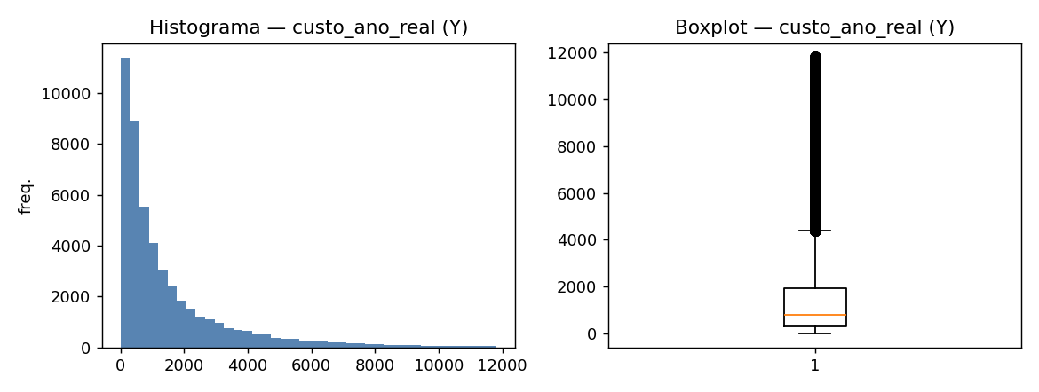
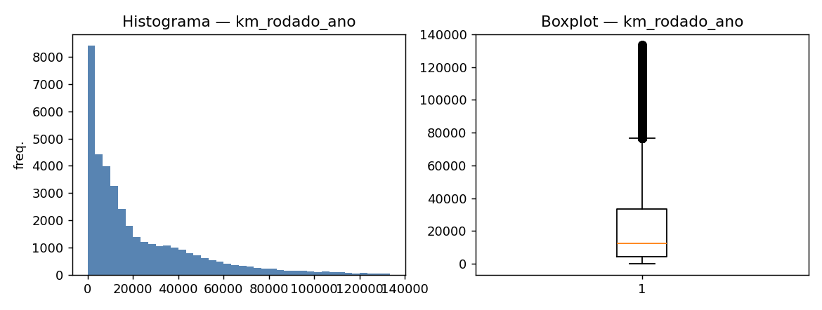
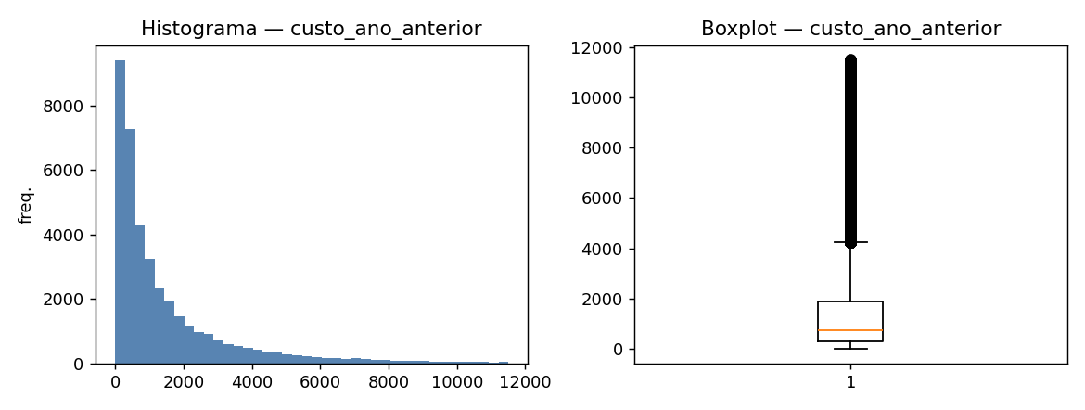
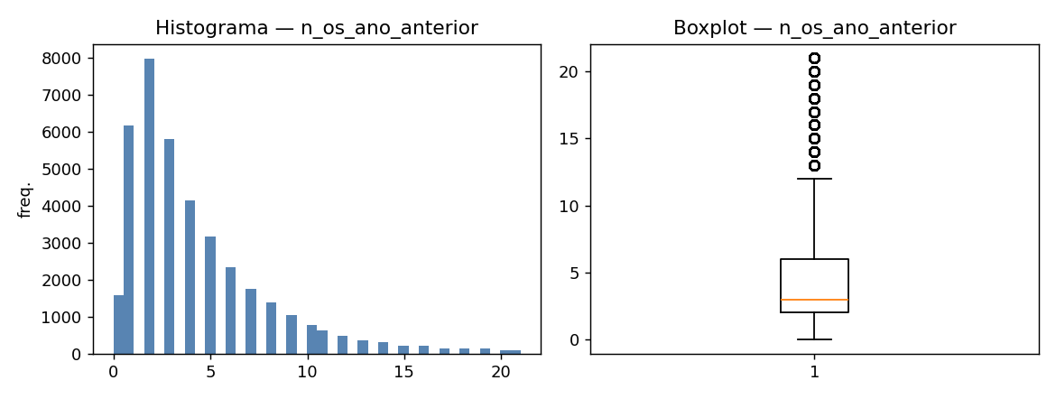
EDA
Histogramas e distribuicoes

Slide 13
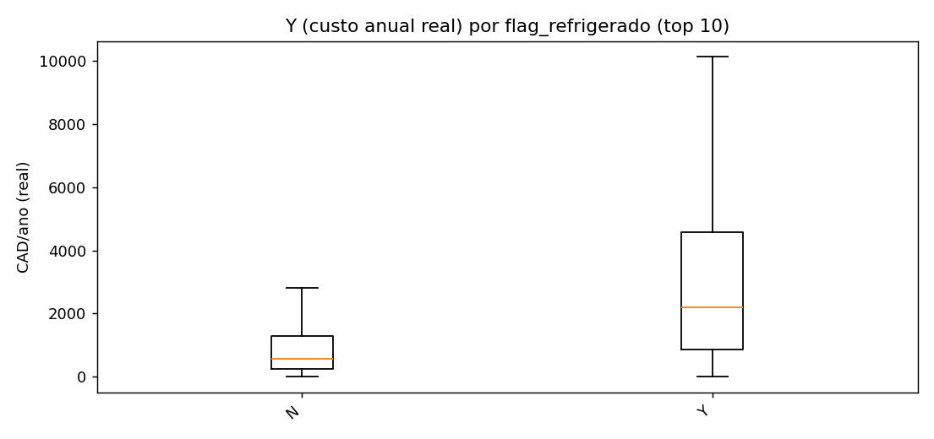
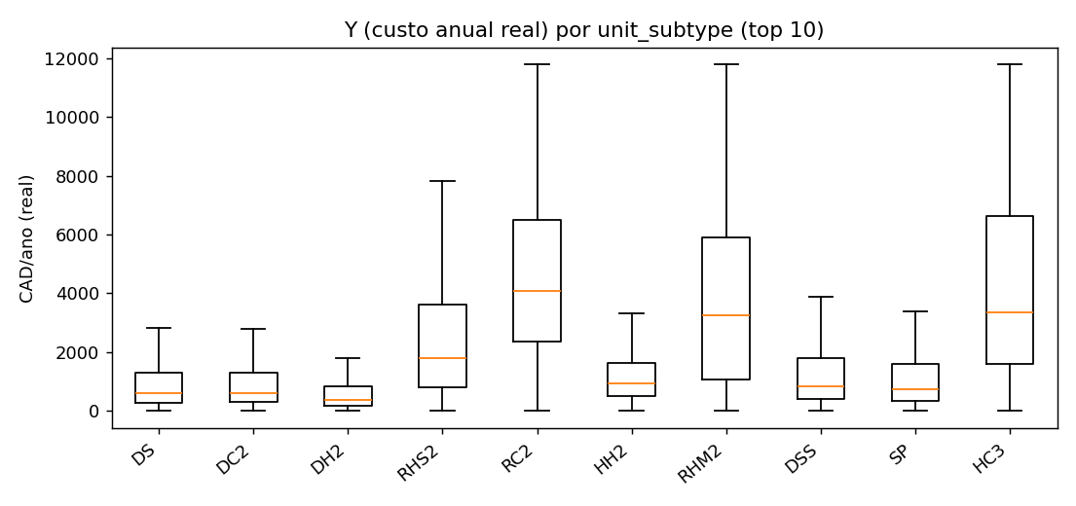
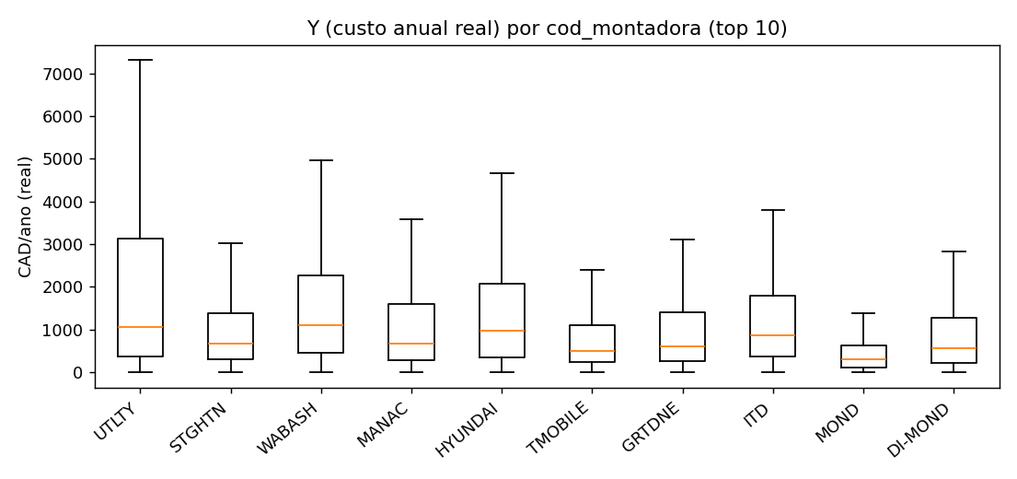
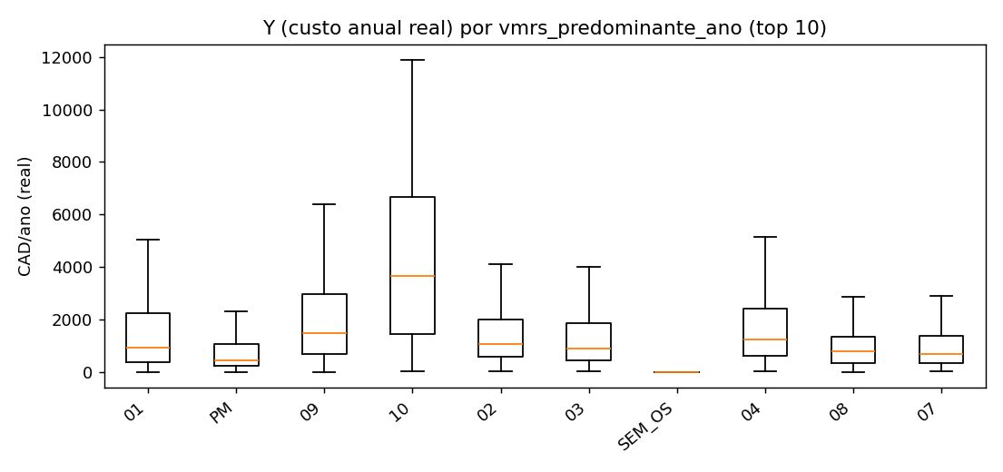
EDA
Boxplots do custo anual por categoria

Slide 14
EDA
Relacao individual de cada variavel com Y
variavel | pearson | spearman | papel
custo_medio_por_os_ano | 0.514 | 0.786 | componente de Y
n_os_ano | 0.75 | 0.769 | componente de Y
n_sistemas_vmrs_distintos_ano | 0.63 | 0.704 | explicativa
n_os_ano_anterior | 0.59 | 0.54 | explicativa
custo_ano_anterior | 0.588 | 0.536 | explicativa
km_rodado_ano | 0.419 | 0.53 | explicativa
n_os_acum_ate_ano_anterior | 0.537 | 0.461 | explicativa
custo_acum_ate_ano_anterior | 0.548 | 0.452 | explicativa
km_acumulado_fim_ano | 0.373 | 0.428 | explicativa
anos_ativo_ate_ano_anterior | 0.182 | 0.254 | explicativa
share_pm_ano | -0.244 | -0.172 | explicativa
comprimento | -0.232 | -0.097 | explicativa
ano_modelo | 0.11 | 0.053 | explicativa
variavel | eta | n_categorias
descricao_carreta | 0.5947 | 253
unit_subtype | 0.5505 | 26
flag_refrigerado | 0.4321 | 2
vmrs_predominante_ano | 0.3423 | 23
cod_montadora | 0.2383 | 26
tire_size | 0.1546 | 24
suspension_type | 0.1473 | 9
provincia_estado | 0.1424 | 24
new_used_indicator | 0.1199 | 2
regiao_operacao | 0.0775 | 10
Quantitativas: Pearson/Spearman. Categoricas: eta (ANOVA).

Slide 15
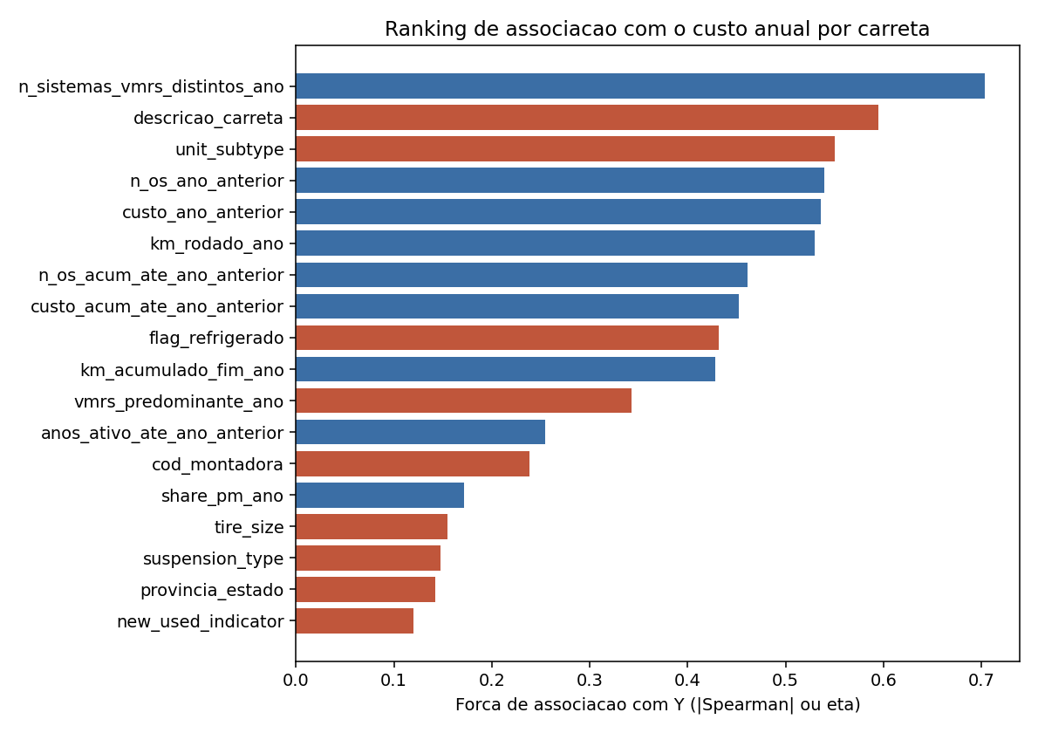
EDA
Ranking de associacao com o custo anual
• Uso (km) e historico defasado lideram entre as quantitativas.
• Refrigerado e subtipo lideram entre as categoricas.
• Idade tem efeito direto fraco.
• Componentes aritmeticos de Y sao excluidos do ranking de explicadores.

Slide 16
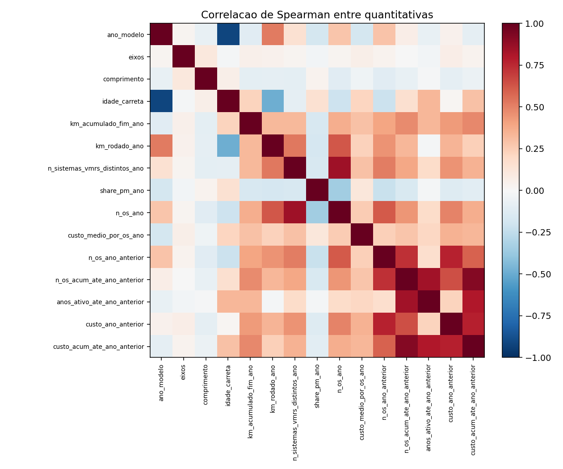
EDA
Multicolinearidade — matriz e VIF
variavel | vif
idade_carreta | 13.51
n_os_acum_ate_ano_anterior | 12.87
ano_modelo | 12.21
custo_acum_ate_ano_anterior | 9.36
n_os_ano_anterior | 5.99
custo_ano_anterior | 4.84
n_os_ano | 3.95
anos_ativo_ate_ano_anterior | 3.05
n_sistemas_vmrs_distintos_ano | 2.75
km_rodado_ano | 1.57
km_acumulado_fim_ano | 1.49
share_pm_ano | 1.22

Slide 17
SELECAO
Selecao das variaveis do modelo
variavel | decisao
tailgate_flag | removida
n_os_ano | removida
custo_medio_por_os_ano | removida
descricao_carreta | removida
ano_modelo | condicional
idade_carreta | mantida
eixos | mantida
comprimento | mantida
flag_refrigerado | mantida
unit_subtype | mantida
tire_size | mantida
suspension_type | mantida
new_used_indicator | mantida
cod_montadora | mantida
variavel | decisao
regiao_operacao | mantida
provincia_estado | mantida
vmrs_predominante_ano | mantida (so explicativo)
km_rodado_ano | mantida (so explicativo)
n_sistemas_vmrs_distintos_ano | mantida (so explicativo)
share_pm_ano | mantida (so explicativo)
km_acumulado_fim_ano | explicativo / inicio_ano no preditivo
n_os_ano_anterior | mantida
custo_ano_anterior | mantida
n_os_acum_ate_ano_anterior | mantida
custo_acum_ate_ano_anterior | mantida
anos_ativo_ate_ano_anterior | mantida
Criterios: ranking, VIF, redundancia, vazamento temporal e coerencia de dominio.

Slide 18
09 · MODELAGEM
Tecnicas e desenho experimental
• Estatistica: regressao linear multipla, ridge, regressao polinomial.
• Machine Learning: arvore de decisao, Random Forest, Gradient Boosting, KNN.
• Alvo transformado por log1p (assimetria); metricas na escala original (CAD/ano).
• Split temporal: treino 2020–2024, teste 2025 (evita vazamento entre periodos).
• Dois cenarios: explicativo (inclui uso do ano) e preditivo (so historico defasado + atributos).
• Metricas: R², RMSE e MAE.

Slide 19
09 · MODELAGEM
Comparacao dos modelos (teste 2025)
cenario | modelo | r2 | rmse | mae
explicativo | regressao_linear_multipla | -0.2245 | 2965.6 | 1212.7
explicativo | ridge | -0.2415 | 2986.1 | 1216.4
explicativo | arvore_decisao | 0.5063 | 1883.1 | 956.9
explicativo | random_forest | 0.5712 | 1754.9 | 887.6
explicativo | gradient_boosting | 0.572 | 1753.3 | 894.8
explicativo | knn | 0.5237 | 1849.6 | 953.6
explicativo | regressao_polinomial_grau_2 | -0.5328 | 3318.0 | 1383.3
preditivo | regressao_linear_multipla | -0.138 | 2858.9 | 1284.7
preditivo | ridge | -0.134 | 2853.9 | 1283.4
preditivo | arvore_decisao | 0.4163 | 2047.5 | 1097.2
preditivo | random_forest | 0.4286 | 2025.9 | 1064.5
preditivo | gradient_boosting | 0.404 | 2069.0 | 1103.0
preditivo | knn | 0.4228 | 2036.0 | 1084.8
preditivo | regressao_polinomial_grau_2 | 0.1386 | 2487.3 | 1368.4
• Preditivo recomendado: random_forest
• R² = 0.4286 · RMSE = 2025.9
• MAE = 1064.5 CAD/ano
• Explicativo (melhor): R² = 0.572
• Arvores/ensembles superam modelos lineares.

Slide 20
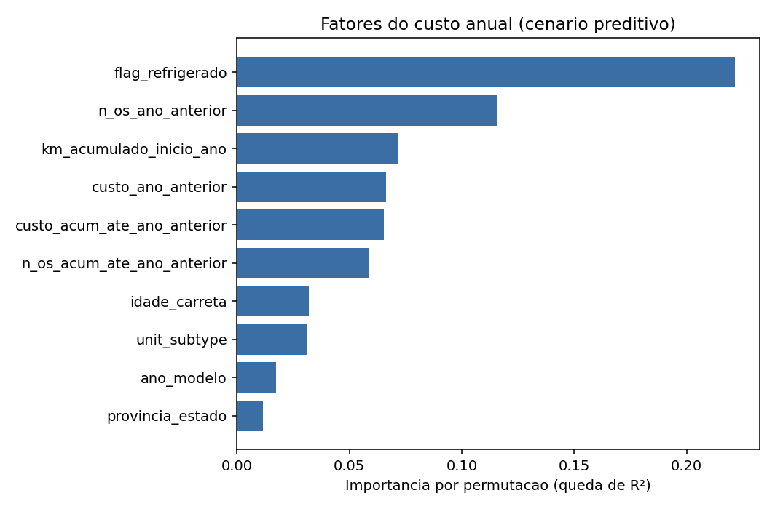
09 · MODELAGEM
Variaveis mais importantes (permutacao)
variavel | importancia
flag_refrigerado | 0.2214792727512291
n_os_ano_anterior | 0.1154128227762423
km_acumulado_inicio_ano | 0.0718246054508778
custo_ano_anterior | 0.0662965121228389
custo_acum_ate_ano_anterior | 0.065382059596437
n_os_acum_ate_ano_anterior | 0.0589398045259931
idade_carreta | 0.0317756976849476
unit_subtype | 0.0312847007573095

Slide 21
DISCUSSAO
Discussao dos resultados
• O custo anual real por carreta cresceu de forma consistente (2020→2025) mesmo apos deflacao — aumento real, nao inflacionario.
• Refrigeracao e o fator estrutural mais forte; subtipo e montadora tambem separam custos.
• O historico de manutencao (OS e custo de anos anteriores) e o principal preditor sem vazamento.
• O uso acumulado/quilometragem esta entre os maiores associados ao custo.
• Idade isolada tem efeito fraco; opera principalmente via historico e uso.
• O modelo preditivo (R² ≈ 0.4286) e util para orcamento e priorizacao de frota.

Slide 22
LIMITACOES
Limitacoes metodologicas
• Fonte unica: sem dados de contrato, mao de obra detalhada e pecas — reduz o conjunto explicativo.
• Sem filtro por tipo de manutencao (MAINT): analisa-se todo o custo interno.
• km derivado do odometro nas OS; resets/ruido tratados por regra, com aproximacao.
• Provincia parcial (~54%); regiao usada como proxy geografica.
• Estornos (custos negativos) excluidos; span ativo assume presenca entre 1ª e ultima OS.

Slide 23
FUTURO
Trabalhos futuros
• Integrar contrato, mao de obra e pecas em etapa futura para ampliar as variaveis explicativas.
• Testar modelos de efeitos mistos por grupos de ativos (montadora/subtipo).
• Incorporar quilometragem planejada e telemetria (GPS) como exposicao.
Conclusao
A partir da base consolidada unica, em CAD corrigidos pelo CPI do Canada, avaliaram-se as variaveis candidatas, analisaram-se suas distribuicoes e relacoes com o custo anual por carreta, construiu-se um ranking, selecionaram-se variaveis de forma fundamentada e desenvolveram-se modelos estatisticos e de ML — sendo o custo anual real explicado sobretudo por refrigeracao, historico de manutencao e uso.

